Slide 1


Slide 2
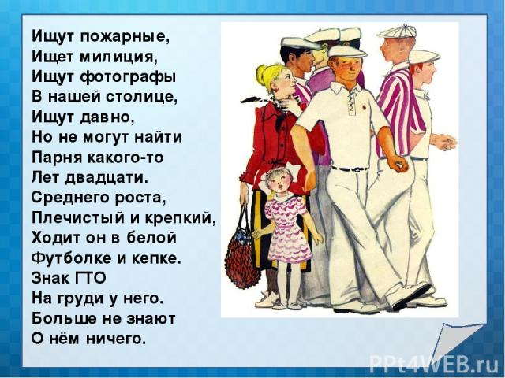

Slide 3
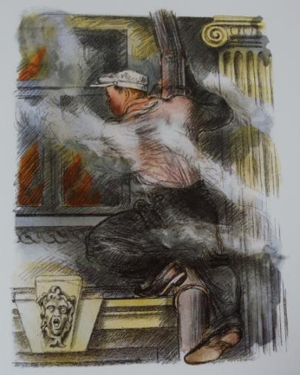

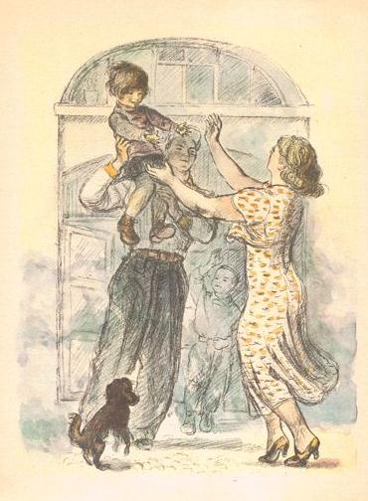
Какой подвиг совершил неизвестный герой?

Slide 4

Что было известно об этом герое? (Знак «ГТО» на груди у него).
-Что знаете об этом знаке?

Slide 5

ГТО – это комплекс спортивных испытаний, а расшифровывается как:
Г - готов
Т - к труду
О - и обороне.
Тем, кто прошел: все испытания вручается золотой значок, кто прошел пять испытаний – серебряный, четыре испытания – бронзовый.

Slide 6
Всероссийский физкультурно-спортивный комплекс предусматривает подготовку к выполнению и выполнение различными возрастными группами (от 6 до 70 лет и старше) населения Российской Федерации (далее - возрастные группы) установленных нормативов Всероссийского физкультурно-спортивного комплекса по 3 уровням трудности, соответствующим золотому, серебряному и бронзовому знакам отличия Всероссийского физкультурно-спортивного комплекса (далее - нормативы).
4. Всероссийский физкультурно-спортивный комплекс основывается на следующих принципах: а) добровольность и доступность; б) оздоровительная и личностно ориентированная направленность; в) обязательность медицинского контроля; г) учет региональных особенностей и национальных традиций.

Slide 7
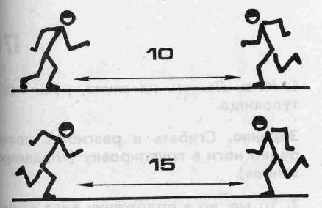
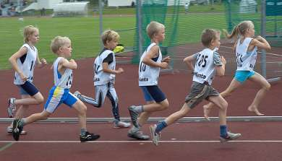
1. Виды испытаний и нормативы «Готов к труду и обороне» ( от 6 до 8 лет)
Челночный бег или
Бег на 30 метров

Slide 8
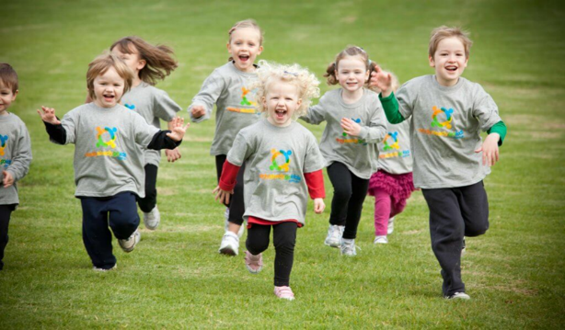
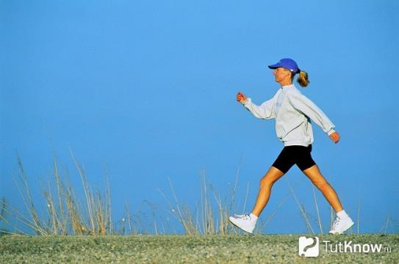
Смешанное передвижение (1 км)

Slide 9
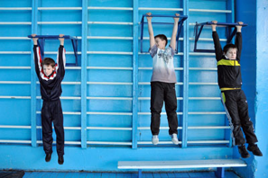
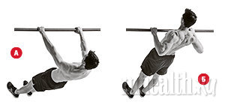
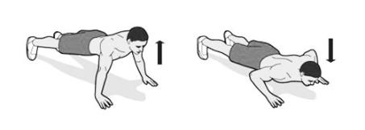
-Подтягивание из виса на высокой перекладине
-или подтягивание из виса лежа на низкой перекладине
-или сгибание и разгибание рук в упоре лежа на полу (отжимание)

Slide 10
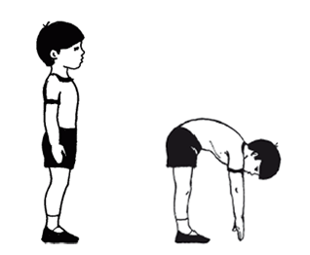
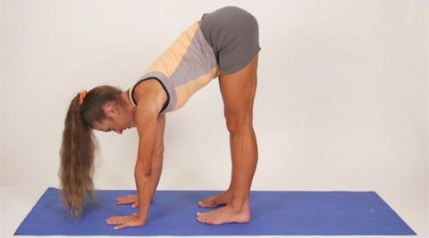
Наклон вперед из положения стоя с прямыми ногами на полу

Slide 11
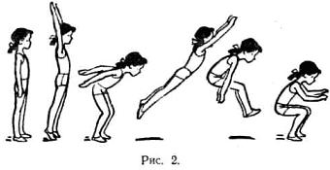
Прыжок в длину с места толчком двумя ногами

Slide 12
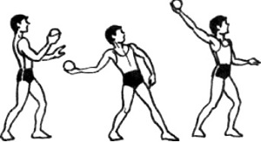
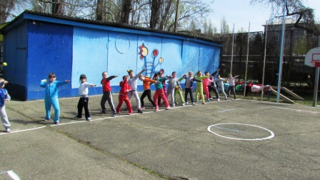
Метание теннисного мяча в цель, дистанция 6 м

Slide 13
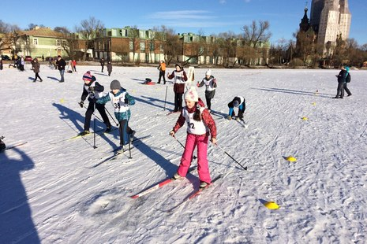
Бег на лыжах на 2 км

Slide 14
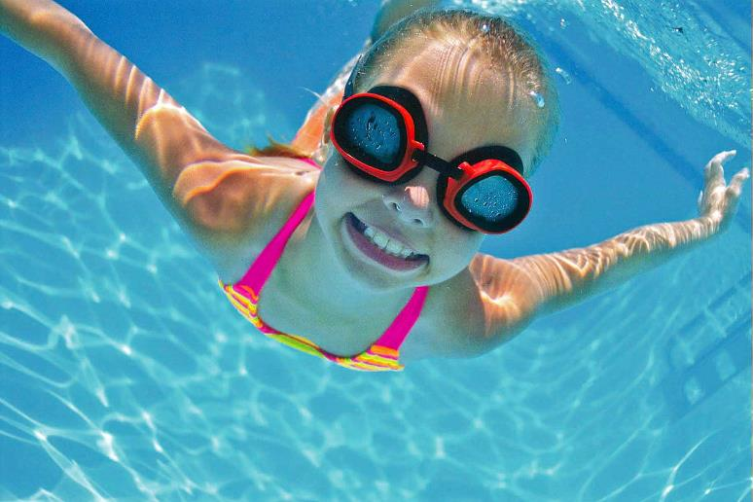
Плавание без учета времени на 10- 15 м.

Slide 15
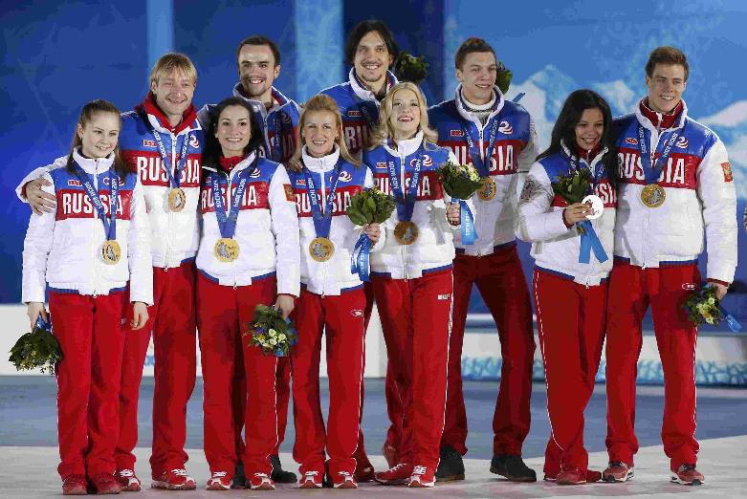
Сдать ГТО совсем непросто
Ты ловким, сильным должен быть,
Чтоб нормативы победить,
Значок в итоге получить.
Пройдя же все ступени вверх-
Ты будешь верить в свой успех.
И олимпийцем можешь стать,
Медали точно получать!

Slide 16
Обязательные испытания (тесты)
№ | Вид испытаний (тесты) | НОРМАТИВЫ
 |  | мальчики |  |  | девочки
 |  | бронзовый | серебряный | золотой | бронзовый | серебряный | золотой
1 | Челночный бег 3х10 м (с) | 10,4 | 10,1 | 9,2 | 10,9 | 10,7 | 9,7
 | или бег на 30 м (с) | 6,9 | 6,7 | 5,9 | 7,2 | 7,0 | 6,2
2 | Смешанное передвижение (1 км) | Без учета времени | Без учета времени | Без учета времени | Без учета времени | Без учета времени | Без учета времени
3 | Подтягивание из виса на высокой перекладине (количество раз) | 2 | 3 | 4 | - | - | -
 | или подтягивание из виса лежа на низкой перекладине (количество раз) | 5 | 6 | 13 | 4 | 5 | 11
 | или сгибание и разгибание рук в упоре лежа на полу (количество раз) | 7 | 9 | 17 | 4 | 5 | 11
4 | Наклон вперед из положения стоя с прямыми ногами на полу | Касание пола пальцами рук | Касание пола пальцами рук | Достать пол ладонями | Касание пола пальцами рук | Касание пола пальцами рук | Достать пол ладонями

Slide 17
Испытания (тесты) по выбору
 |  | мальчики |  |  | девочки
5. | Прыжок в длину с места толчком двумя ногами (см) | 115 | 120 | 140 | 110 | 115 | 135
6. | Метание теннисного мяча в цель, дистанция 6 м (количество раз) | 2 | 3 | 4 | 2 | 3 | 4
7. | Бег на лыжах на 1 км (мин, с) | 8.45 | 8.30 | 8.00 | 9.15 | 9.00 | 8.30
 | Бег на лыжах на 2 км (мин, с) | Без учета времени | Без учета времени | Без учета времени | Без учета времени | Без учета времени | Без учета времени
 | или смешанное передвижение на 1,5 км по пересеченной местности* | Без учета времени | Без учета времени | Без учета времени | Без учета времени | Без учета времени | Без учета времени
8. | Плавание без учета времени (м) | 10 | 10 | 15 | 10 | 10 | 15
Количество видов испытаний (тестов) в возрастной группе |  | 8 | 8 | 8 | 8 | 8 | 8
Количество видов испытаний (тестов), которые необходимо выполнить для получения знака отличия Всероссийского физкультурно-спортивного комплекса «Готов к труду и обороне» (ГТО) (далее- Комплекс)** |  | 6 | 6 | 7 | 6 | 6 | 7

